Slide 1
Reloj

Slide 2
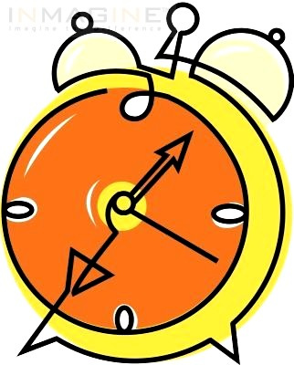
Todos los computadores disponen de un reloj (timer) que se utiliza para tareas de planificación, para obtener la fecha y hora del sistema, para producir interrupciones periódicas y otras tareas dentro del sistema.

Slide 3
La comunicación entre el computador y el controlador del reloj se realiza a través de varias direcciones de E/S; algunas de ellas se utilizan para acceder a los registros internos del controlador, estableciendo de esta forma el modo de operación del controlador; otras se utilizan para obtener el valor de los contadores de controlador, que están almacenados en registros.

Slide 4
Las tareas exactas que este realiza varían con los distintos sistemas operativos, pero por lo regular incluyen la mayoría de las siguientes:
Mantener la hora del día.
Evitar que se ejecuten los procesos durante mas tiempo del debido.
Contabilizar el consumo de cpu
Procesar la llamada al sistema alarm emitida por procesos de usuarios.
Proporcionar temporizadores de vigilancia a ciertas partes del sistema.
Realizar perfiles, supervisión y recolección de datos estadísticos.

Slide 5
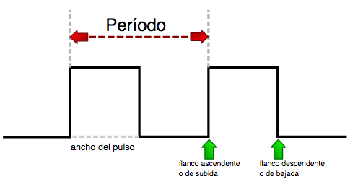
Reloj del sistema
Es un circuito integrado que genera una cantidad de pulsos constante por segundo.
El reloj marca la velocidad de proceso de la computadora generando una señal periódica que es utilizada por todos los componentes del sistema informático para sincronizar y coordinar las actividades operativas

Slide 6
El integrado lleva un contador que se incrementa cada segundo, el inicio de la cuenta es desde las 00:00:00 horas del 1 de Enero de 1970.
Un dato curioso es que viernes 13 de Febrero del 2009 a las 23:31:30 hora UTC llego a la siguiente expresión: 1234567890.

Slide 7

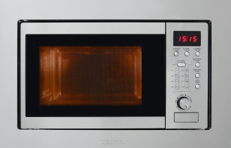
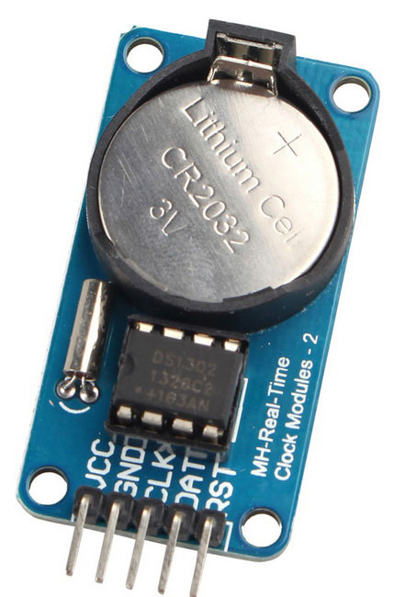
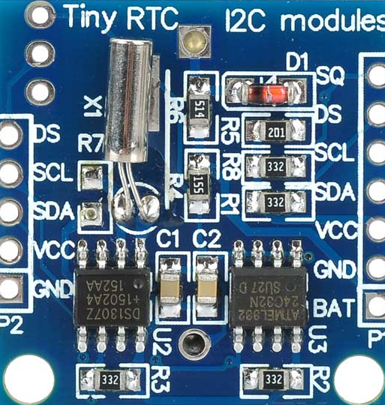
rtc
Miden el tiempo independientemente del sistema principal
Contabilizar el uso CPU
Precisión
Libera trabajo del CPU
Bajo consumo
Bajo costo

Slide 8
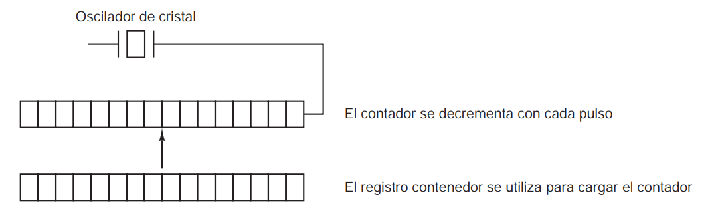
La mayoría de los RTC usan :
Oscilador de cristal
Un contador Registro contenedor

Slide 9
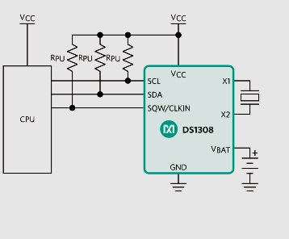
Diagrama

Slide 10
Relojes posix POSIX es el acrónimo de Portable Operating System Interface, y X viene de UNIX como seña de identidad de la API.
Medir el tiempo de ejecución y el uso de CPU de una tarea
Retrasar la ejecución de una tarea durante un tiempo
Establecer límites temporales para que ocurra un suceso
Establecer relojes temporizados

Slide 11
Reloj Calendario
Proporciona valores de tiempo con resolución de 1s
Reloj de Tiempo Real Sytem V
La resolución de la representación es de 1 microsegundos
Reloj de Tiempo Real:
Se pueden definir distintos relojes
Por lo menos debe haber uno denominado
CLOCK_REALTIME
La resolución de la representación es de 1ns
La granularidad depende de la implementación
Medida de recursos/tiempo de procesamiento.

Slide 12
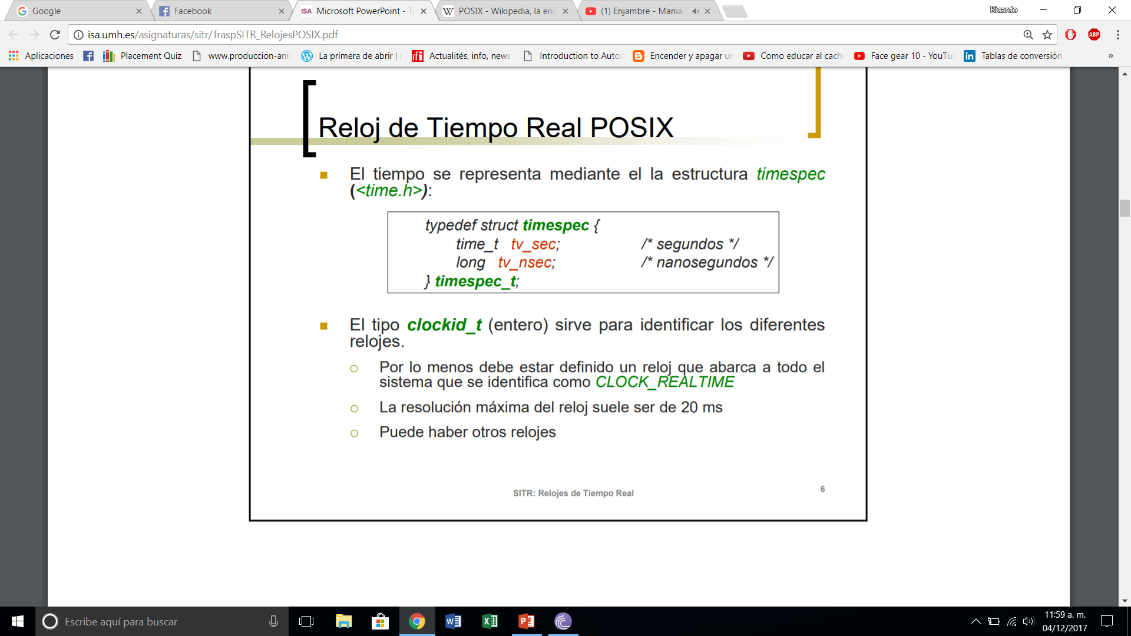
El tiempo se representa mediante el la estructura timespec (<time.h>):
El tipo clockid_t (entero) sirve para identificar los diferentes relojes.
Por lo menos debe estar definido un reloj que abarca a todo el sistema que se identifica como CLOCK_REALTIME
La resolución máxima del reloj suele ser de 20 ms
Puede haber otros relojes

Slide 13
Leer el tiempo actual para el reloj clockid:
int clock_gettime (clockid_t clockid, struct timespec *tp);
Poner en hora el reloj clockid :
int clock_settime (clockid_t clockid, const struct timespec *tp);
• Obtiene la resolución del reloj:
int clock_getres (clockid_t clockid, struct timespec *res

Slide 14
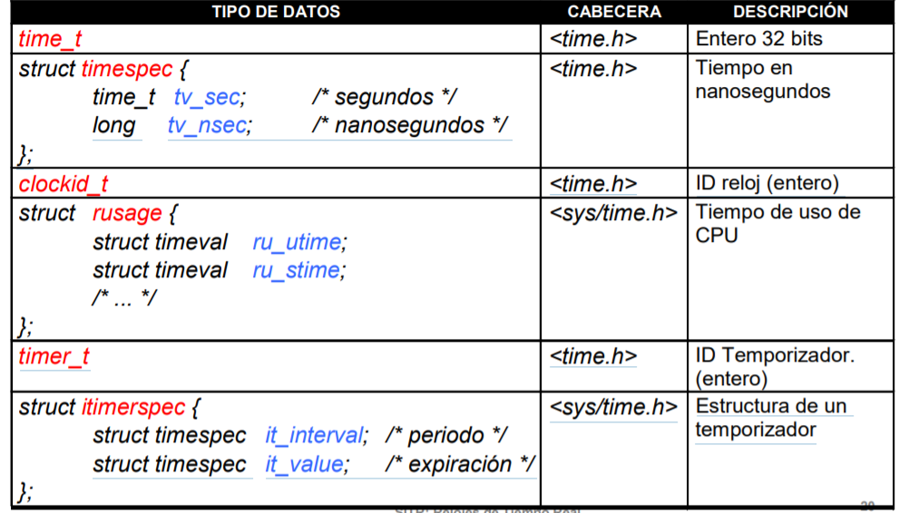
FUNCIONES

Slide 15
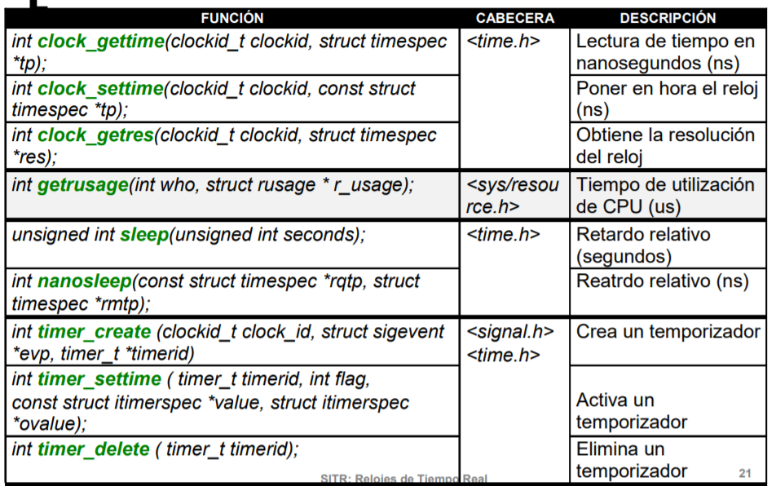

Slide 16
Bibliografía
http://isa.umh.es/asignaturas/sitr/TraspSITR_RelojesPOSIX.pdf
https://www.ctr.unican.es/publications/mgh-1993b.pdf
http://manpages.ubuntu.com/manpages/trusty/es/man8/hwclock.8.html#contenttoc6
SISTEMAS OPERATIVOS MODERNOS (3ª ED.),ANDREW S. TANENBAUM, 2009

